Slide 1
Бројeвни системи
Јелена Бошковић,
проф. Рачунарства и информатике

Slide 2
Број
У времену палеолита људи су живели у пећинама. Иако су живели веома примитивно, и тада је постојала комуникација међу људима.
У неолиту, почетком млађег каменог доба, људи почињу да се баве земљорадњом, трговином. Језик се усавршава, јављају се апстрактни појмови. Веће бројеве представљају комбинацијом мањих.
Пример:
Аустралијско племе Камиларои:
1=мал
2=булан
3=гулиба
4=булан-булан
5=булан-гулиба
6=гулиба-гулиба

Slide 3
Цифра
Паралелно са развојем писма, развијали су се и знакови за приказ бројева – ЦИФРЕ.
Цифра је симбол којим се записује број.

Slide 4
Бројевни системи
Потреба стварања назива и знакова за веће бројеве доводи до развијања
бројевних система.

Slide 5
Подела бројевних система
Непозициони бројевни системи
Позициони бројевни системи

Slide 6
Непозициони бројевни систем
Симбол који означава број (цифра)
има исту вредност
независно од тога
на којој се позицији налази у запису броја.

Slide 7
Непозициони бројевни систем
Пример: римски бројевни систем
Цирфре римског бројевног система су:
I | V | X | L | C | D | M
1 | 5 | 10 | 50 | 100 | 500 | 1000
Цифра I има вредност „један“
и у броју IV и у броју VI

Slide 8
Запиши као римске бројеве
(14)₁₀=
(15)₁₀=
(18)₁₀=
(19)₁₀=
(2018)₁₀=

Slide 9
Позициони бројевни систем
Цифра има различиту вредност
у зависности од тога
на којој се позицији налази у запису броја.

Slide 10
Позициони бројевни систем
Пример позиционих бројевних система:
Бројни систем | цифре
бинарни | 0 | 1
октални | 0 | 1 | 2 | 3 | 4 | 5 | 6 | 7
декадни | 0 | 1 | 2 | 3 | 4 | 5 | 6 | 7 | 8 | 9
хексадекадни | 0 | 1 | 2 | 3 | 4 | 5 | 6 | 7 | 8 | 9 | А (10) | B (11) | C (12) | D (13) | E (14) | F (15)

Slide 11
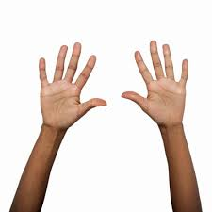
Зашто декадни?
Разлог је анатомске природе, јер човек има десет прстију, а њих је користио као помоћно средство приликом рачунања.
У овом систему бројева користе се цифре
0, 1, 2, 3, 4, 5, 6, 7, 8 и 9.
Настао је у Индији, а у Европу су га донели Арапи.
Брахми – око 1. века н.е.

Slide 12
Зашто бинарни?
Рачунар је електронска машина и ради по принципу „има“ или „нема“ струје, односно „1“или „0“.
Подаци се у рачунару
памте, обрађују, преносе у дигиталном – бинарном запису.
У бинарном систему бројева користе се цифре
0 и 1.

Slide 13
Зашто октални и хексадекадни?
У рачунару се
октални и хексадекадни бројевни ситеми користе као варијанта
краћег записа бинарних бројева.
Пример превођења бинарног броја у хексадекадни:
четири бинарне цифре записујемо једном хексадекадном
(биће накнадно објашњено)
бинарни | 1 | 0 | 0 | 1 | 1 | 1 | 0 | 1
хексадекадни | 9 |  |  |  | D

Slide 14
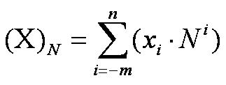
Општи облик записа броја позиционог бројевног система
X - број
N - основа бројног система
x - цифра
i - позиција цифре
-m - најнижа позиција
n - највиша позиција

Slide 15
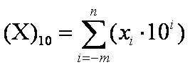
Општи облик записа декадног броја
Декадни бројни систем:
Декадни бројни систем:
Пр.
2 1 0
(563)₁₀ =5*10²+6*10¹+3*10⁰
= 500 + 60 + 3
=563

Slide 16
Превођење из декадног у бинарни
Декадни број делимо са 2 док не дођемо до 0.
Остаци при том дељењу прочитани уназад чине бинарни облик полазног броја.
Пример: (157)₁₀ =( 10011101 )₂
(157)₁₀ | :2 | = | 78 | (1)
78 | :2 | = | 39 | (0)
39 | :2 | = | 19 | (1)
19 | :2 | = | 9 | (1)
9 | :2 | = | 4 | (1)
4 | :2 | = | 2 | (0)
2 | :2 | = | 1 | (0)
1 | :2 | = | 0 | (1)

Slide 17
Превођење из декадног у бинарни
Задаци за вежбање:
Следеће бројеве декадног система превести у бинарни облик:
(1)₁₀=( )₂
(2)₁₀=( )₂
(3)₁₀=( )₂
(4)₁₀=( )₂
(64)₁₀=( )₂
(843)₁₀=( )₂

Slide 18
Превођење из бинарног у декадни
изнад бинарног броја свакој цифри доделимо вредност позиције на којој се налази
рачунамо збир производа цифре и броја 2
(основа бинарног система) на степен ознаке позиције...
види пример
Пр.
6 5 4 3 2 1 0
(1101001)₂= 1*2⁶+1*2⁵+0*2⁴+1*2³+0*2²+0*2¹+1*2⁰
= 64 + 32 + 8 + 1
= (105)₁₀
2⁰ | 1
2¹ | 2
2² | 4
2³ | 8
2⁴ | 16
2⁵ | 32
2⁶ | 64
2⁷ | 128

Slide 19
Превођење из бинарног у декадни
Задаци за вежбање:
Следеће бинарне бројеве превести у декадни облик:
(10101)₂=( )₁₀
(110001)₂=( )₁₀
(110011)₂=( )₁₀
(1100110)₂=( )₁₀
2⁰ | 1
2¹ | 2
2² | 4
2³ | 8
2⁴ | 16
2⁵ | 32
2⁶ | 64
2⁷ | 128

Slide 20
Превођење из декадног у октални
Декадни број делимо са 8 док не дођемо до 0.
Остаци при том дељењу прочитани уназад чине октални облик полазног броја.
Пример: (157)₁₀ =(235)₈
(157)₁₀ | :8 | = | 19 | (5)
19 | :8 | = | 2 | (3)
2 | :8 | = | 0 | (2)

Slide 21
Превођење из окталног у декадни
изнад окталног броја свакој цифри доделимо вредност позиције на којој се налази
рачунамо збир производа цифре и
броја 8 (основа окталног система) на степен ознаке позиције... види пример
Пр.
2 1 0
(235)₈= 2*8²+3*8¹+5*8⁰
=128 + 24 + 5
= (157)₁₀
8⁰ | 1
8¹ | 8
8² | 64
8³ | 128
8⁴ | 256

Slide 22
Превођење из декадног у хексадекадни
Декадни број делимо са 16 док не дођемо до 0.
Остаци при том дељењу прочитани уназад чине хексадекадни облик полазног броја.
Пример: (123)₁₀ =(7B)₁₆
(123)₁₀ | :16 | = | 7 | (B)
7 | :16 | = | 0 | (7)

Slide 23
Превођење из хексадекадног у декадни
изнад хексадекадног броја свакој цифри доделимо вредност позиције на којој се налази
рачунамо збир производа цифре и броја 16 (основа хексадекадног система) на степен ознаке позиције... види пример
Пр.
1 0
(7B)₁₆= 7*16¹+11*16⁰
=112 + 11
= (123)₁₀
16⁰ | 1
16¹ | 16
16² | 256

Slide 24
Превођење из бинарног у хексадекадни
Пр. (110011111) ₂ =( )₁₆
Бинарне цифре групишемо у групе од по 4 цифре почев од цифре са најмањом тежином.
Уколико у последњој групи нема 4 цифре допуњавамо 0.
Сваки четвороцифрени бинарни број преводимо у хексадекадни:
1B7
0
0
бинарни |  |  |  | 1 | 1 | 0 | 1 | 1 | 0 | 1 | 1 | 1
хексадекадни
0
7
( 111) ₂ = 1*2² + 1*2¹ +1*2⁰ =4+2+1=7
B
(1011) ₂ = 1*2³+1*2¹ +1*2⁰ =8+2+1=11=B
1
( 1) ₂ = 1*2⁰=1

Slide 25
Реши задатке
(1100011) ₂ =( )₁₆
(110010011) ₂ =( )₁₆
_{и обрнуто:}
( D)₁₆ = ( ) ₂
( FF)₁₆ = ( ) ₂
( А2E)₁₆ = ( ) ₂

Slide 26
Примери коришћења хексадекадног записа броја
За дефинисање боје на рачунару се користи RGB мод (Red-Green-Blue) – бројчано се дефинише колико у датој боји има црвене, колико зелене, а колико плаве боје.
Ове бројчане вредности основних боја могу узимати вредност од 0-255.
На овај начин може се дефинисати 16 777 216 различитих нијанси боја.

Slide 27
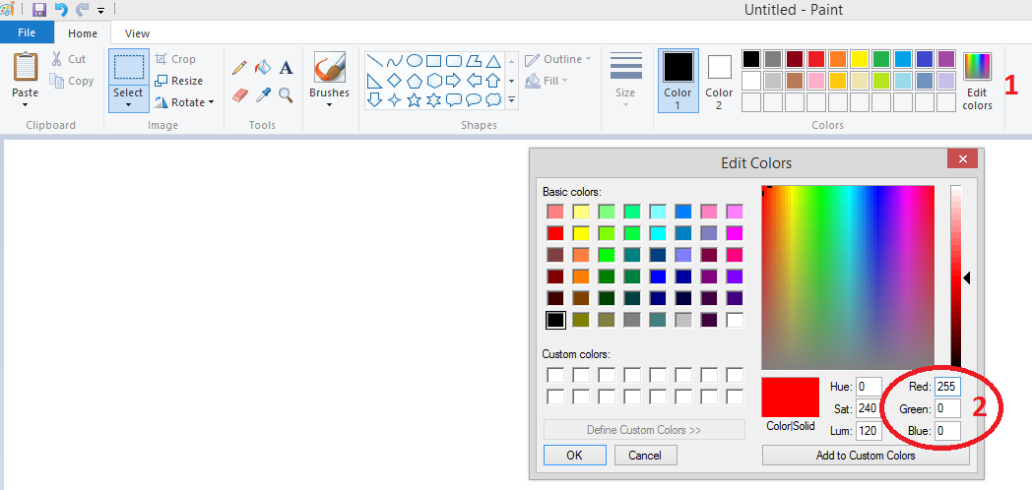
Примери записа боја на рачунару
У било ком програму који има могућност подешавања боја отвори прозор за дефинисање броја:

Slide 28
Попуни табелу
Боја | Боја (RGB) | Бинарни запис боје | Хексадекадни запис боје
 | RGB(0,0,0)
 | RGB(255,255,255)
 | RGB(255,0,0)
 | RGB(0,255,0)
 | RGB(0,0,255)
 | RGB(255,255,0)
 | RGB(0,255,255)
 | RGB(255,0,255)
 | RGB(184,184,184)
Шта можеш да закључиш?

Slide 29
Закључак
Боја | Боја (RGB) | Бинарни запис боје | Хексадекадни запис боје
 | RGB(0,0,0) | (00000000, 00000000, 00000000)₂ | (0, 0, 0)₁₆
 | RGB(255,255,255) | (11111111, 11111111, 11111111)₂ | (FF, FF, FF)₁₆
 | RGB(255,0,0) | (11111111, 00000000, 00000000)₂ | (FF, 0, 0)₁₆
 | RGB(0,255,0) | (00000000, 11111111, 00000000)₂ | (0, FF, FF)₁₆
 | RGB(0,0,255) | (00000000, 00000000, 11111111)₂ | (0, 0, FF)₁₆
 | RGB(255,255,0) | (11111111, 11111111, 00000000)₂ | (FF, FF, 0)₁₆
 | RGB(0,255,255) | (00000000, 11111111, 11111111)₂ | (0, FF, FF)₁₆
 | RGB(255,0,255) | (11111111, 00000000, 11111111)₂ | (FF, 0, FF)₁₆
 | RGB(184,184,184) | (10111000, 10111000, 10111000)₂ | (B8, B8, B8)₁₆
Хексадекадни запис је знатно краћи од бинарног.

Slide 30
Основне рачунске операције у бинарном бројном систему
Сабирање:
Таблица сабирања
цифре |  |  |  | збир | пренос
0 | + | 0 | = | 0 | 0
0 | + | 1 | = | 1 | 0
1 | + | 0 | = | 1 | 0
1 | + | 1 | = | 0 | 1
0+0=(0)₁₀=(0)₂
0+1=(1)₁₀=(1)₂
1+0=(1)₁₀=(1)₂
1+1=(2)₁₀=(10)₂
1+1+1=(3)₁₀=(11)₂
...
Пример:
пренос
 |  |  |  |  | 1 | 0 | 1 | 1 | 1
 | + |  |  | 1 | 1 | 0 | 0 | 0 | 0
1
0
0
1
0
1
1
1

Slide 31
Сабери бројеве:
(11001101)₂ + (10111100)₂ =
(11001000)₂ + (10100110)₂ =
(11111111)₂ + (11111111)₂ =
(5)₈ + (6)₈ =
(15)₈ + (14)₈ =
(А)₁₆ + (8)₁₆ =
(АА)₁₆ + (EE)₁₆ =
Резултате које добијеш провери на калкулатору.

Slide 32
Основне рачунске операције у бинарном бројном систему
Одузимање:
Када 1 са места веће тежине пребацимо на место мање тежине:
на њеном месту остаје 0
а на месту мање тежине уписујемо 1 и 1
јер је 1 добијена сабирањем 1+1=(2)₁₀=(10)₂
Пример:
позајмица
 | -
0
1
1
1
0
0
0
1
1
0
1
0
1
1
0
1
0
1
0
1
1

Slide 33
Основне рачунске операције у бинарном бројном систему
Множење:
Пример:
1
1
0
1
1
0
1
 |  |  |  | * |  |  |  | =
 | +
1
1
1
1
1
0
1
0
0
0
0
1
1
0
1
1
0
0
0
0
0
1

Slide 34
Основне рачунске операције у бинарном бројном систему
Дељење:
Пример:
1
1
1
1
1
1
1
0
1
 |  |  |  | : |  |  | =
1
1
0
1
0
1
1
0
0

Slide 35
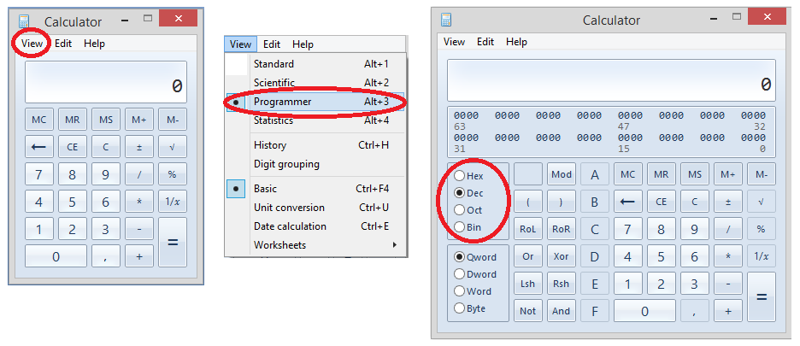
Коришћење калкулатора
Покрени калкулатор који сигурно имаш на свом рачунару.
Пребаци га Programmer мод.
Провери све примере који су били за вежбу.

Slide 36
Коришћење калкулатора
Ако ти је потребно детаљније упутство за коришћење калкулатора
потражи га на интернету
и провери све урађене примере.
Успех у раду ти жели
твоја професорка Јелена Бошковић
profesorka.jelena@gmail.com

Slide 37
Како користите презентацију
слајдове са:
читаj информативно, неће бити на
контролном
биће на контролном!
провежбај
потражи - анализирај
Срећно!

